Slide 1
Word Wars
文字大战
汇报人：李家柱

Slide 2
CONTENTS
目录
作品介绍
代码设计介绍
一些个人建议

Slide 3
作品介绍
Introduction of game manchnics

Slide 4
PART TWO
游戏机制介绍
Introduction to game mechanic
游戏模式介绍
闯关模式：该模式是游戏的主要模式，玩家需要消灭一定量的敌人并在第五关消灭Boss以获得最终胜利，消灭Boss后可解锁困难闯关模式。
无尽模式：玩家需要在有限的生命值下消灭尽可能多的敌人，从而获取金钱和获得分数，向着更高的分数而战斗吧！
对战模式：该模式是一种可以同时支持两名玩家在没有技能，武器一样的情况下进行对战的模式

Slide 5

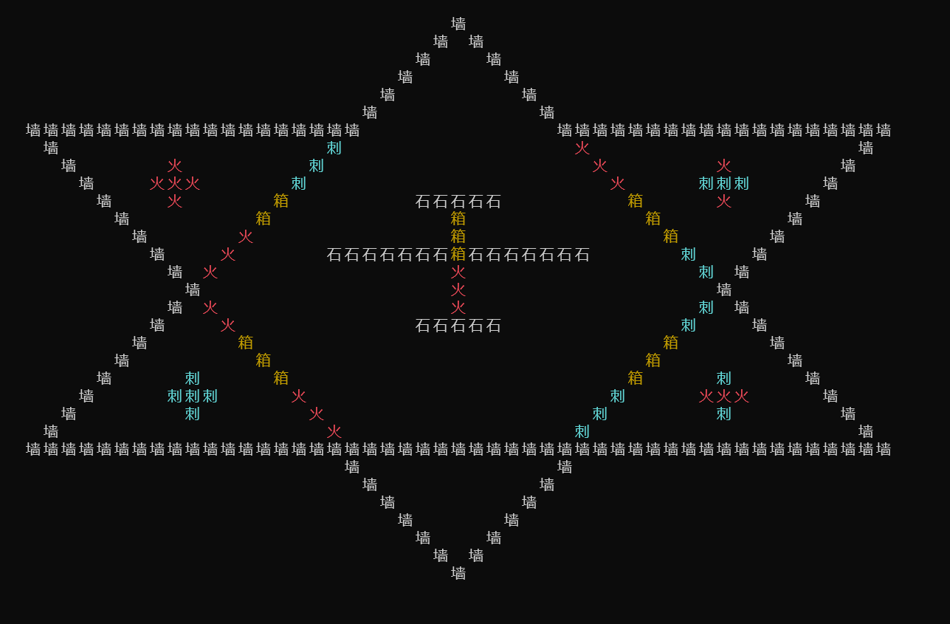
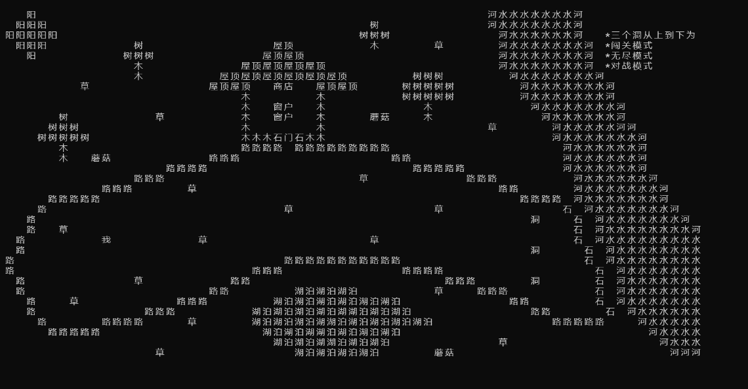
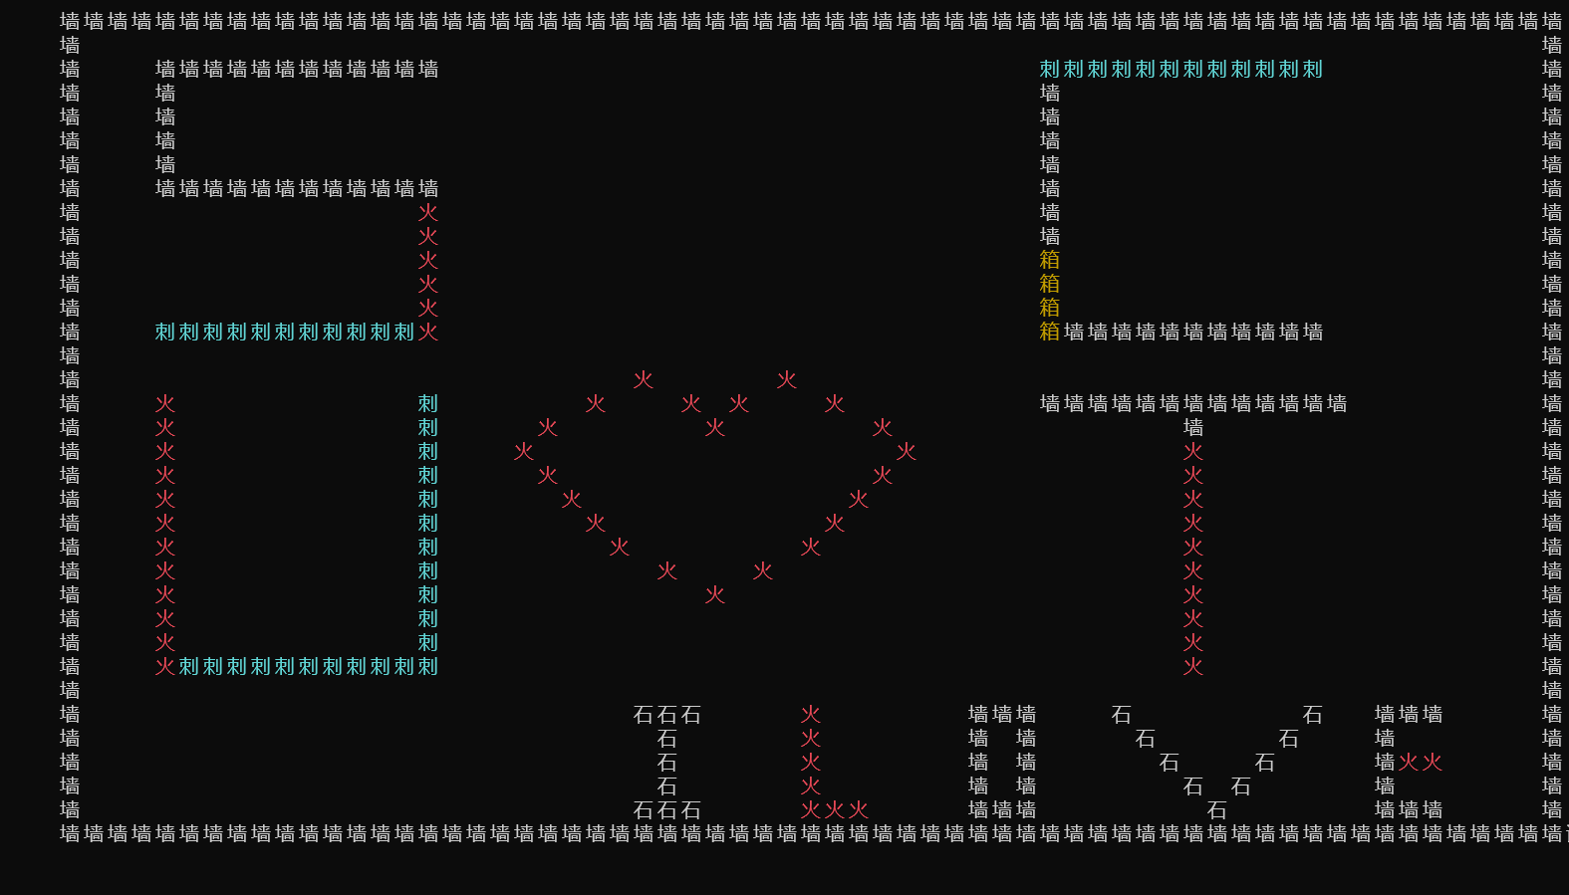
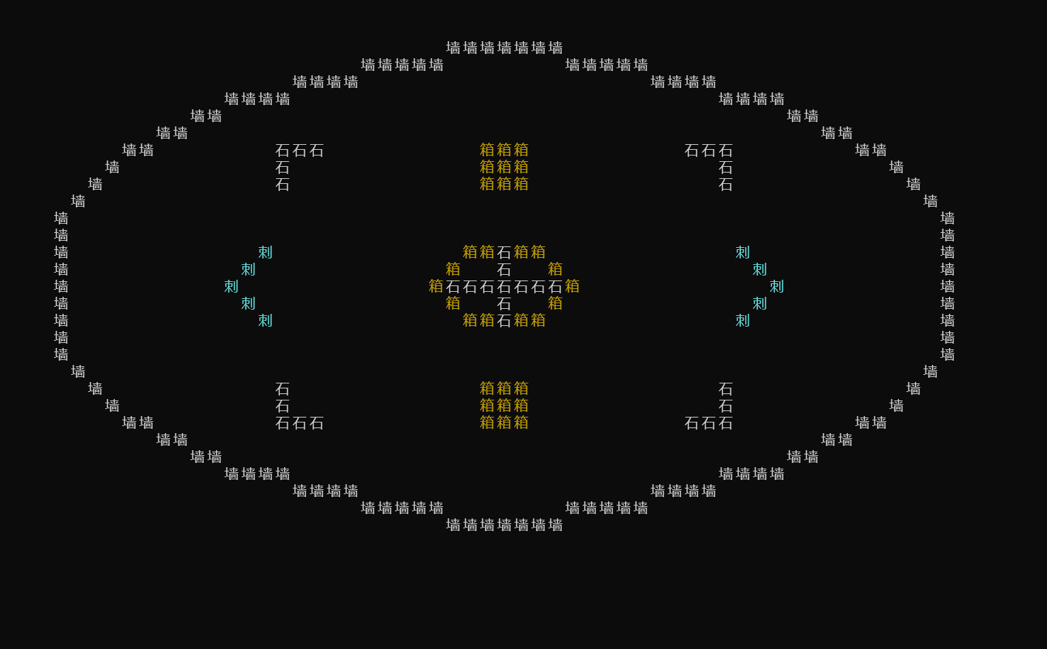
PART THREE
一.以纯文字的形式展现地图形成字符画
游戏细节介绍
Introduction to game details
村庄地图
Boss战地图
第一关地图
多人模式地图

Slide 6
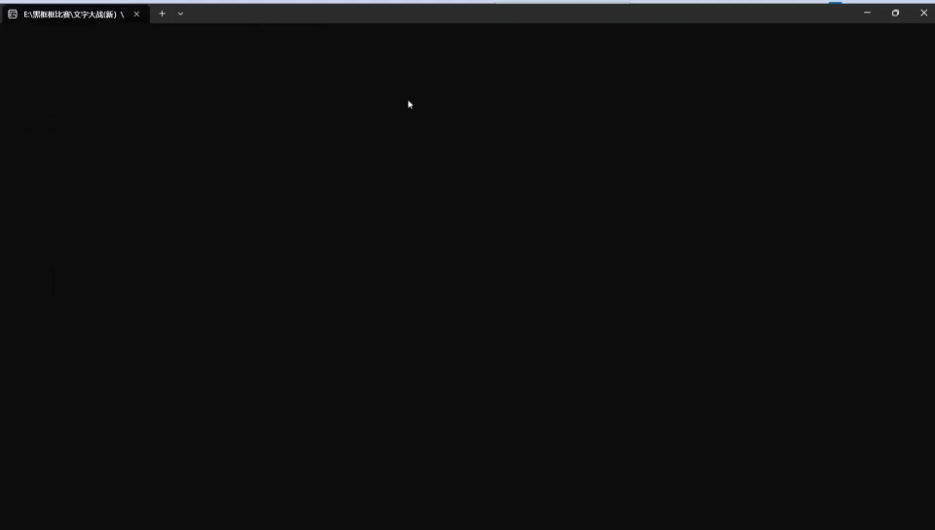
PART THREE
游戏细节介绍
Introduction to game details
丰富的动画效果

Slide 7
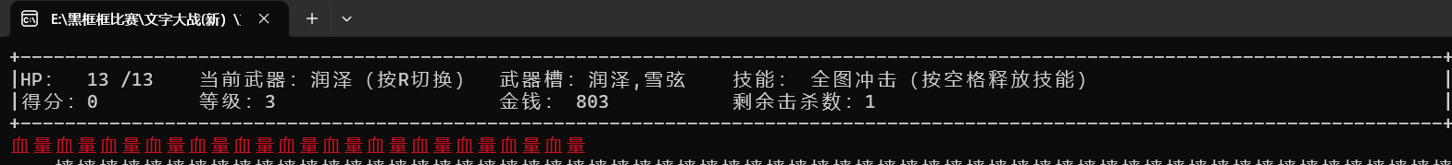
PART THREE
游戏细节介绍
四.金钱系统与等级系统
Introduction to game details
等级系统
金钱系统
等级系统：玩家可以通过闯关模式和无尽模式来赚取经验提升等级。等级的提升可以增强玩家的血量，伤害等属性
金钱系统：玩家可以通过闯关模式和无尽模式来赚取金钱。使用金钱在商店里购买特殊武器和技能
等级和金钱展示

Slide 8

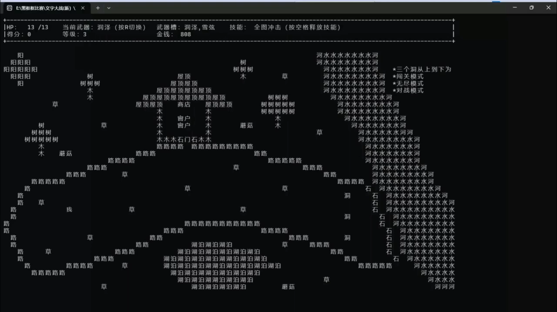
PART THREE
游戏细节介绍
Introduction to game details
四.地图元素与道具
地图元素与道具设定
刺和火：玩家在刺和火上每停留一秒就减少一滴血量
箱：阻隔玩家的移动和子弹，但玩家可以通过子弹打破箱的阻拦
墙：阻隔玩家的移动和子弹，同时也阻隔敌人的移动和子弹，而且不能被打破
石：作用与墙相同
药：玩家击杀敌人有一定几率爆出药，药可以回复玩家的生命值

Slide 9

93
代码设计介绍

Slide 10
PART FOUR
func.h:基本函数
代码设计介绍
Introduction to code design
Game.h:游戏进行所需函数
Item.h:各种类
Initialization.h
初始化相关函数
Map.h:地图及打印相关函数
Music.h:音乐和音效相关函数
resource.h:常用的头文件

Slide 11



PART FOUR
代码设计介绍
Introduction to code design
timer函数:控制执行各种行为所间隔的时间
bool timer(long long ms, int id)
{
static long long start[1000] = { 0 };
long long end = clock();
if (end - start[id] > ms)
{
start[id] = end;
return 1;
}
return 0;
}

Slide 12

PART FOUR
代码设计介绍
gotoxy函数：控制光标移动从而
实现动画和优化后的渲染算法
Introduction to code design
void gotoxy(int x, int y)
{
HANDLE handle = GetStdHandle(STD_OUTPUT_HANDLE);//获取一个打开的对象或设备
COORD pos;//定义了一个COORD类型的变量pos，用于存储要设置的光标位置
pos.X = x;
pos.Y = y;
SetConsoleCursorPosition(handle, pos);//将光标移动到由pos指定的位置
}。

Slide 13
93
一些比赛的小建议

Slide 14
PART FOUR
建议
一.多人协作和版本控制的时候可以使用git
二.注意编码规范，以及注释
三.常见小技术
1.多线程
2.网络编程
3.常见数据结构：链表，栈，队列
4.常见算法：排序等
Introduction to code design

Slide 15
WORD WAR
ThANK YOU FOR WATCHING.
汇报人：李家柱

